Slide 1


云南大学《 空间数据处理 》课程第五章
栅格数据分析
罗 新
云南大学 地球科学学院
邮箱: xinluo_xin@ynu.edu.cn
地址：地球科学学院1327办公室

Slide 2
目录
一
地表覆盖分类结果分析
二
DEM地形分析

Slide 3
一、地表覆盖分类结果分析
Globeland30全球地表覆盖数据介绍
数据下载（2010期）：
https://www.webmap.cn/commres.do?method=globeIndex
数据简介：
GlobeLand30数据集是由中国研制的全球首套30米分辨率全球地表覆盖数据集，该数据集包含十个主要的地表覆盖类型，分别是耕地、森林、草地、灌木地、湿地、水体、苔原、人造地表、裸地、冰川和永久积雪。

Slide 4
一、地表覆盖分类结果分析
Globeland30全球地表覆盖数据介绍
数据下载：
https://www.webmap.cn/commres.do?method=globeIndex
数据简介：
名称 | 耕地 | 林地 | 草地 | 灌木 | 湿地 | 水体 | 苔原 | 人造地表 | 裸地 | 冰川和永久积雪
代码 | 10 | 20 | 30 | 40 | 50 | 60 | 70 | 80 | 90 | 100
根据2010期GlobeLand30数据的统计，占全球地表面积最大的类型为林地，是全球地表面积的28.54%。

Slide 5
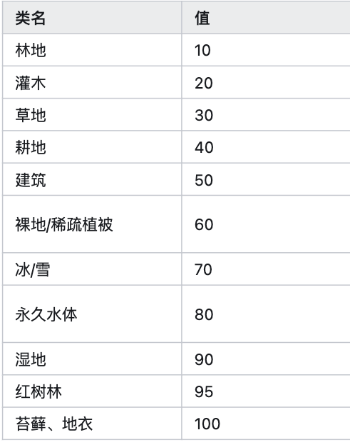
一、地表覆盖分类结果分析
ESA WorldCover 2020全球地表覆盖数据介绍
数据下载：
https://worldcover2020.esa.int/
数据简介：
WorldCover数据集是欧空局联合全球多家科研机构，基于Sentinel-1和Sentinel-2数据进行制作的2020年全球10米土地覆盖产品。

Slide 6
一、地表覆盖分类结果分析
ESA WorldCover 2020全球地表覆盖数据介绍
数据下载：
https://worldcover2020.esa.int/
数据简介：
WorldCover数据集是欧空局联合全球多家科研机构，基于Sentinel-1和Sentinel-2数据进行制作的2020年全球10米土地覆盖产品。

Slide 7
一、地表覆盖分类结果分析
地表覆盖栅格数据处理及分析
栅格数据矢量裁剪：gdalwarp命令
2. 地表覆盖制图分析：plt.imshow()
特定地类提取及可视化分析：numpy数组处理。
不同地类面积统计分析：plt.bar()，plt.pie()。

Slide 8
二、DEM地形分析

Slide 9
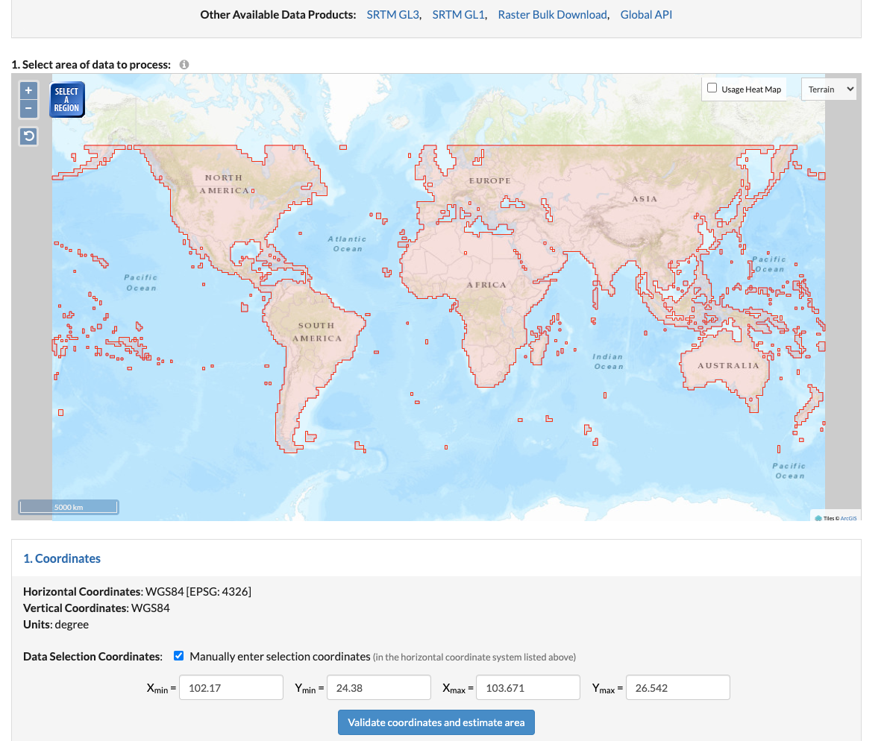
DEM地形分析
DEM数据下载
数据来源：https://opentopography.org/
选择SRTM全球数据，且空间参考选择椭球参考:
(SRTML1 Ellipsoidal) 。

Slide 10
DEM地形分析
DEM数据处理及分析
1. 坐标系转换：gdalwarp
2. DEM栅格影像可视化：plt.imshow()
3. 山体阴影地图制作：gdaldem hillshade
4. 区域地形统计及可视化：plt.bar(), rasterio.mask.mask()
5. 坡度分析：gdaldem slope
6. 坡向分析：
gdaldem aspect, plt.bar(), plt.subplot(projection=polar)

Slide 11
三、投影坐标系
课后练习
练习地表覆盖分类结果统计分析
练习基于DEM栅格数据的常规地形分析。

